Slide 1
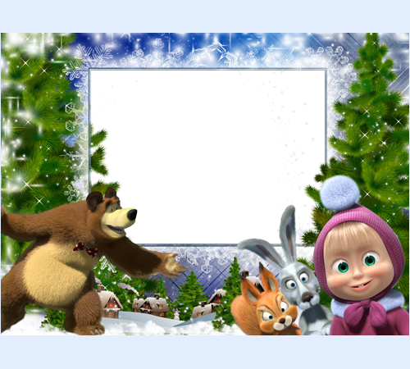
Однородные члены
предложения

Slide 2
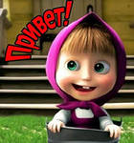
Введение в тему
Я сегодня собирала
малину.
Я заблудилась.
Я попала к медведю.

Slide 3
Проверь!
Я сегодня собирала малину, заблудилась и попала к медведю.
Что вы заметили?
Какой вывод можно сделать?

Slide 4
Вывод
В предложении при
одном подлежащем
может быть
несколько
сказуемых.

Slide 5
Однородные члены
предложения

Slide 6
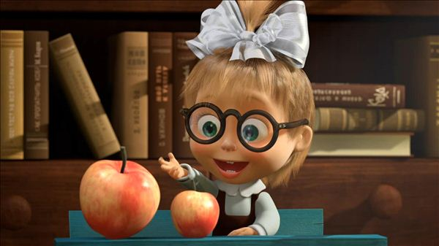
Запомни!
Два или несколько сказуемых при одном подлежащем называются однородными сказуемыми.

Slide 7
Рассказ Маши
Дедушка увидел медведя.
Бабушка увидела медведя.
Собаки увидели медведя.
Можно ли эти предложения преобразовать в одно?

Slide 8
Вывод
В предложении при
одном сказуемом
может быть
несколько
подлежащих.

Slide 9
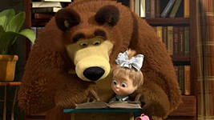
Запомни правило!
Два или несколько подлежащих при одном сказуемом называются однородными подлежащими.

Slide 10
Машина физкультминутка

Slide 11
На месте
шагом марш!

Slide 12
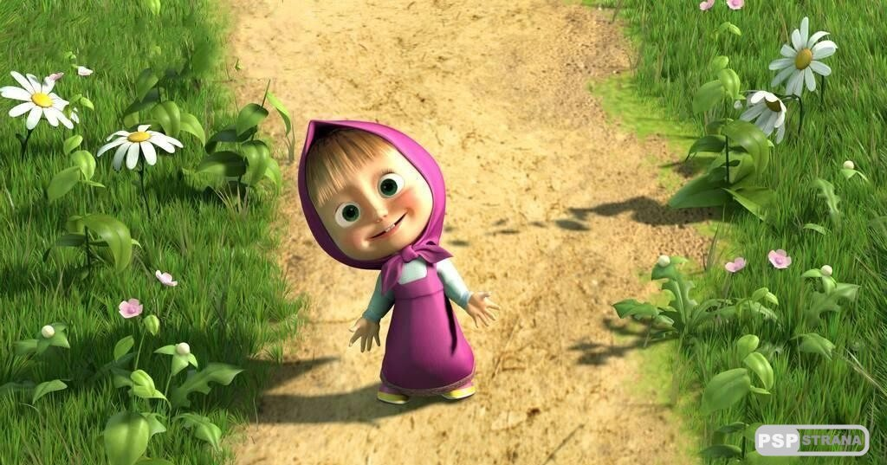
Наклоны
в стороны

Slide 18
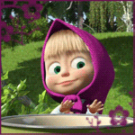
Танцуем ручками

Slide 19
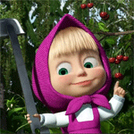
Ну – ну- ну !

Slide 20
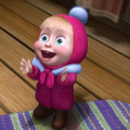
Похлопали!

Slide 21
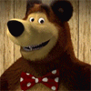
Наклоны
головой

Slide 22
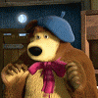
Снова
наклоны

Slide 23
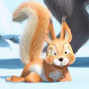
Повороты
головой

Slide 24
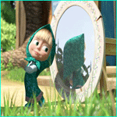
Повороты туловища

Slide 25
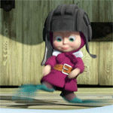
Потанцуем!

Slide 26
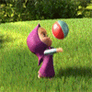
Играем
в футбол

Slide 27
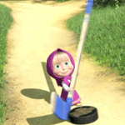
Играем в хоккей

Slide 28
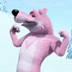
Покажем
силу

Slide 29
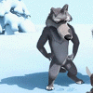
Танцуем
с волком!

Slide 30
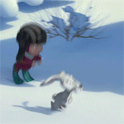
Попрыгаем
с зайчиком

Slide 31
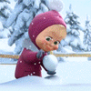
Лепим
снежки

Slide 32
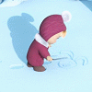
Наклоны

Slide 33
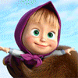
Полетели!

Slide 34
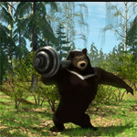
Качаем
мышцы

Slide 35
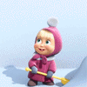
Чистим снег

Slide 36
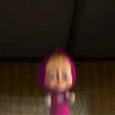
Выше! Выше!
Еще выше!

Slide 37
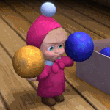
Сильнее!
Еще сильнее!

Slide 38
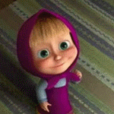
Понравилась
зарядка?

Slide 39
Молодцы!

Slide 40
Работа по теме урока
Упр. 24.
Прочитайте строки из стихотворения Грекова.
Зарумянилась вишня и слива.
Налилась золотистая рожь.
Чем отличаются предложения друг от друга по составу? Можно ли считать первое предложение распространённым?

Slide 41
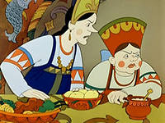
Закрепление
Упр. 27
Прочитайте строки из сказки А.С. Пушкина.
Повариха побледнела,
Обмерла и окривела.
Слуги, сватья и сестра
С криком ловят комара.
Спишите, подчеркните главные члены.

Slide 42
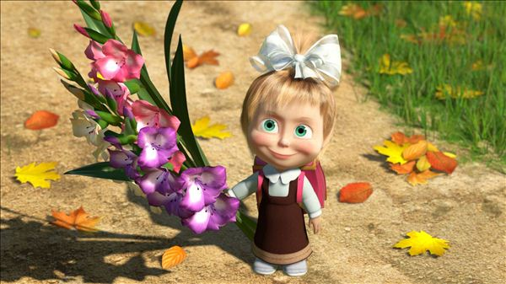
Итог урока
Над какой темой работали сегодня?
Что нового узнали?
Какой вывод сделаем?

Slide 43
Оцени себя !
Всё знаю
Сомневаюсь
Не понимаю
?

Slide 44
Домашнее задание
Упр. 31, выучить правила.

Slide 45
Источники:
Автор физкультминутки – Бойко Людмила Андреевна
Автор презентации – Демина Виктория Олеговна учитель МКОУ «СОШ №2 п.Теплое»
images.yandex.ru› Маша и медведь фото
www.vsehorocho.ru – картинка с изображением Маши и медведя

